Slide 1
Зарплаты в San Francisco
Карайман И.Ю.
февраль’22

Slide 2
О себе
Карайман Игорь Юрьевич
Высшее (бакалавриат) – Московский автомобильно-дорожный институт
В Сбере 3 года 10 месяцев. Product owner команд разработки продукта Records Management Блока «Сервисы» (Архивный сервис)
Москва, к переезду не готов
Tg: @Project_Igor

Slide 3
Описание проекта
В рамках проекта необходимо было проанализировать данные о зарплатах сотрудников из разных областей деятельности и сделать прогноз на предстоящий период.
Ссылка на репо на Git:
https://github.com/IKAR42/Pet_Project/blob/main/Final%20ver.03%20-%20Выпускной%20проект%20(DA.%203%20поток.%20Карайман%20И.).ipynb

Slide 4
Бизнес-логика
Реализованный процесс:
Подготовка и очистка данных,
Группировка по признакам и визуализация,
Прогнозирование с помощью модели линейной регрессии,
Извлечение инсайтов.

Slide 5
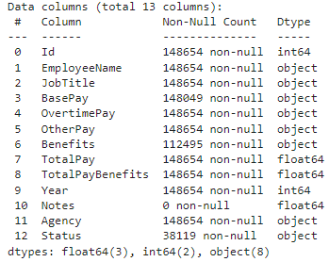
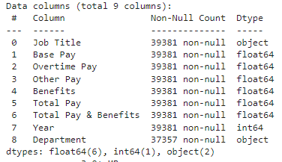
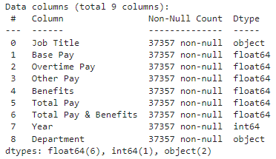
Модель данных
Исходный дата сет (2012-2014 гг.):
https://www.kaggle.com/kaggle/sf-salaries?select=Salaries.csv
Структурированные табличные данные.
Дополнительные дата сеты (2015-2016 гг.):
https://transparentcalifornia.com/salaries/2015/san-francisco/?page=8
Структурированные табличные данные.

Slide 6
Резюме по проекту
По итогам проделанной работы извлечены следующие уроки:
Технические
Анализ данных и извлечение бизнес инсайтов требует качественной подготовки и очистки данных;
Промышленные данные разнородны и имеют большое количество пропусков и шумов;
Для получения релевантного результата предсказания важно обеспечить достаточный объём данных для обучения, либо выбрать правильный инструмент (модель).
Аналитические инсайты:
Часть данных из представленного дата сета не имеет перспектив в части дальнейшего практического применения в аналитической работе. -> рассмотреть возможность оптимизации собираемых данных
Большое количество данных имеет пропуски, имеет нулевое значение -> проанализировать ПО на предмет наличия дефектов собирающих данные
Дата сет включает данные больше 3-х классов профессий. Для выполнения задачи и выполнения поставленной задачи было определено 5 классов (Полиция, Медики, Пожарные, Другие профессии, наименования не относящиеся к профессиям).
В класс «Другие профессии» были отнесены такие позиции как – диспетчер аэропорта, работник общественного питания, библиотекарь и др.
В класс «наименования не относящиеся к профессиям» были отнесены такие позиции как - Технология Электронного Технического Обслуживания, Технология медиа производства и др.
В топ-5 профессий исходного дата сета попали: Оператор по перевозкам, медсестра спец. назначения, сертифицированная медсестра, помощник разнорабочего, офицер полиции 3 ранга.
В дата сете имело место быть отсутствие данных о базовой оплате и льготах для ряда граждан.

Slide 7
Резюме по проекту
Зарплаты:
Суммарные выплаты:
Сотрудники пожарной охраны от года к году имели положительную тенденцию роста 3 до 7%
Суммарные выплаты для медиков росли в районе 2%
Суммарные выплаты полицейским к 2013 выросли на 4% и упали на 3% к 2014 году
Средний размер выплат:
Самое маленькое значение средних выплат у медиков, но оно является самым устойчивым по отношению к полиции и пожарным.
Самое высокое значение средних выплат у пожарных
Максимальные значения выплат:
Самое большое значение максимальных выплат у полиции
Самое низкое значение максимальных выплат у медиков
Максимальные значения выплат пожарных были статичны за отчетный период
Распределение значений базовой, сверхурочной работы и льгот в департаментах
Пожарные - Базовая оплата труда имеет положительную динамику от года к году. В 2013 году сотрудники этого департамента много работали сверхурочно, при этом, если учитывать выплаты льгот, то можно сделать вывод о том, что в том же 2013 году была превышена квота по сверхурочным и льгот было выплачено меньше чем в 2012 и 2014 годах. В целом динамика по всем блокам стабильная.
Медики - Базовая оплата труда имеет незначительную положительную динамику от года. При этом коллеги этого департамента от 2012 к 2014 стали работать больше сверхурочно, при этом объем льгот имеет отрицательную динамику. Исходя из этого можно сделать вывод, что ежегодно базовая оплата для таких сотрудников индексировалась, в период 2012-2014 могла вырасти заболеваемость людей и потребовалось работать сверхурочно больше обычного. Это повлияло на квоты по льготам, которые практически пропорционально уменьшались.
Полиция - Базовая оплата труда в 2013 году имеет более высокие показатели по отношению к 2012 и 2014. Вполне вероятно, что могла быть политическая напряженность и требовалась поддержка от органов правопорядка в этот период. При этом наблюдается также последовательный рост увеличения времени работы сверхурочно. Льготы имеют стабильную динамику с незначительным уменьшением в 2013. Можно предположить, что квоту льгот перераспределили на фонд базовой оплаты труда.

Slide 8
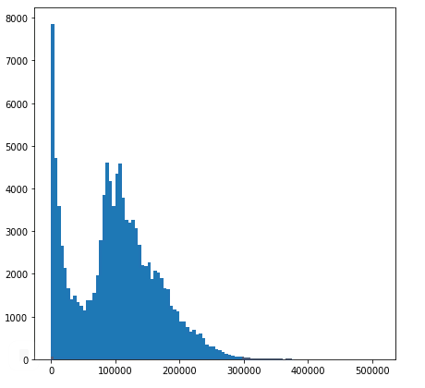
Резюме по проекту
Анализ уровня дохода по выборке:
Был обнаружен межклассовый разрыв по количеству людей, которые получают больше/меньше ~50к.
Если рассматривать гистограмму от ~50к, отбросив остальные значения, то распределение близко к
нормальному.
В целом при заданных параметрах визуализации можно сделать вывод о том, что население
Сан Франциско живет благополучно, стоит отметить, что отдельный класс людей с доходом менее 50к.
находится под риском.
Прогнозирование методом линейной регрессии:
На 2016 год ML модель предсказала самый большой бюджет для Полиции, Медики на 3 месте, Пожарные на 4-ом
Результаты прогнозирования можно было бы улучшить используя метод "Случайного леса", получив возможность настройки параметров модели. Погрешность результатов принята с учетом того, что это учебный проект.
Дополнительные полезные инсайты:
Объем средств на оплату сверхурочной работы и льгот мог иметь общую квоту.
В предложенный период могло быть низкое качество продуктов питания или экологии, а также могли приниматься реформы не поддерживаемые обществом.
Межклассовый разрыв (по уровню дохода от/до 50 тыс.) мог приводить общественному напряжению.

Slide 9
Используемые технологии
Используемые в проекте технологии:
Anaconda -> Jupiter Notebook,
Python 3.9,
Библиотеки Python:
Pandas
Numpy
Matplotlib
Sweetviz
Sklearn (LinearRegression, prerpocessing и др.).

Slide 10
СПАСИБО ЗА ВНИМАНИЕ!

